Slide 1
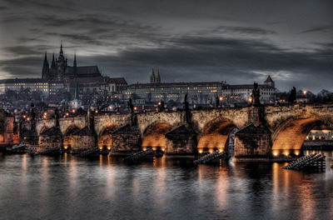
Проект: «ГОРОДА ЕВРОПЫ»
Прага
(Чехия)
Презентацию подготовили: Елизавета Иляхина, Полина Веселкова
Руководитель: Ерохина Наталья Васильевна

Slide 2
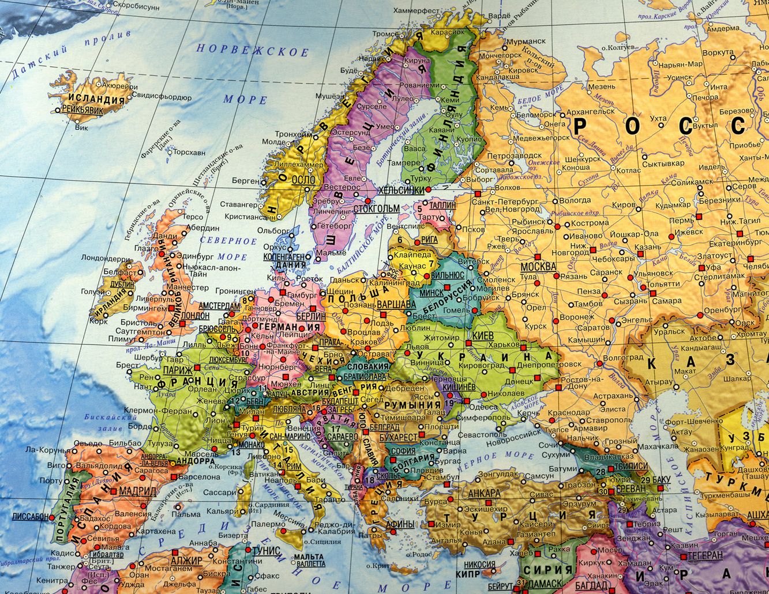
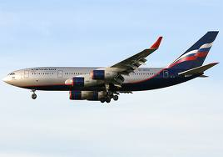
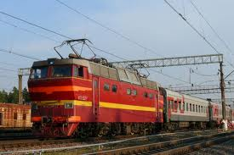
НА САМОЛЕТЕ –
2 ч. 50 мин.
НА ПОЕЗДЕ – 30 ч.

Slide 3




Чехия
Флаг Чехии
Чешские кроны
Флаг Праги
Герб Праги

Slide 4
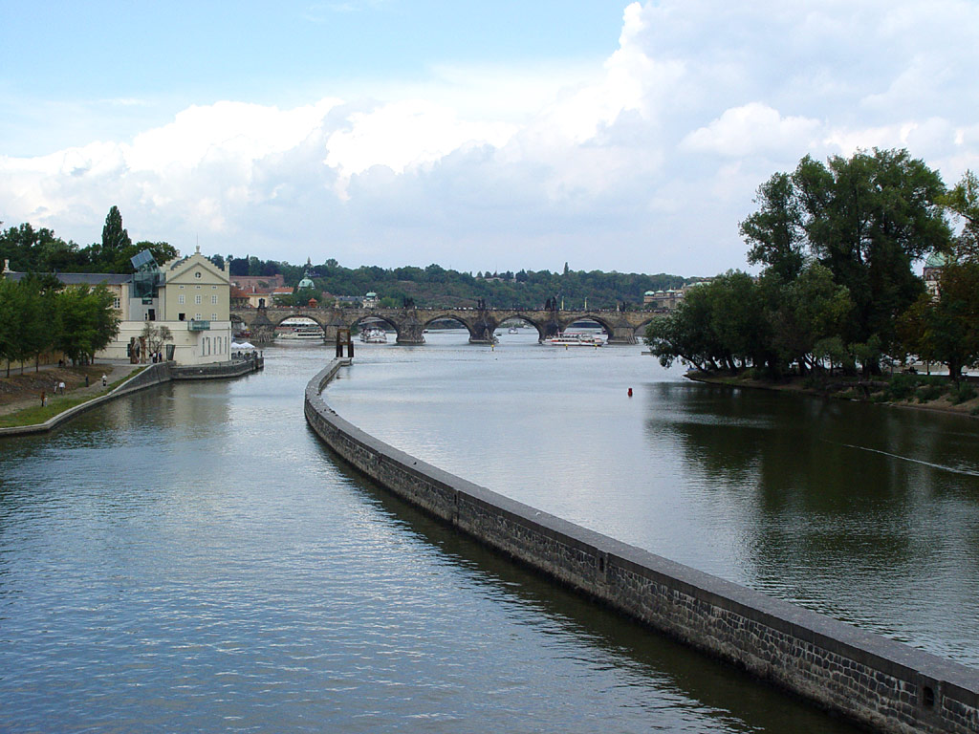
Река Влтава

Slide 5
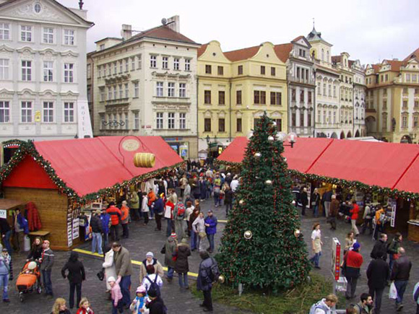
Жители Праги
Сейчас в Праге проживает около 1 млн. 200 тыс. человек
Сравните! В Москве проживает 12 миллионов человек
Прагу ежегодно посещают около 4 миллионов туристов со всего мира!

Slide 6
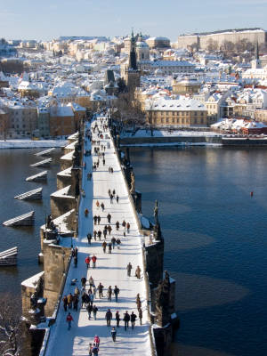
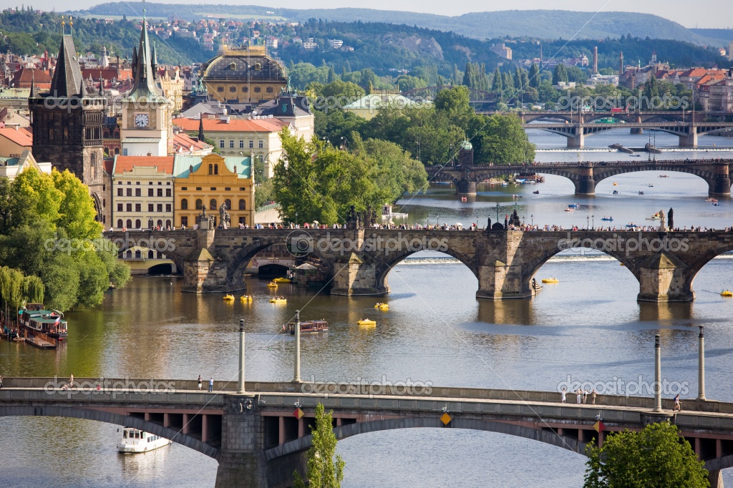
Климат Праги
Мягкий, умеренно континентальный
Летом от +15 до +35
Зимой от +5 до - 15

Slide 7
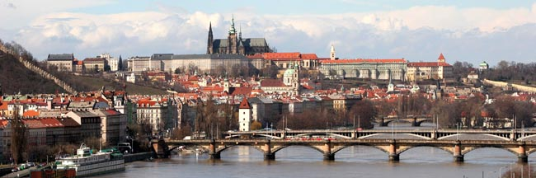
Площадь города составляет 496 км².

Slide 8
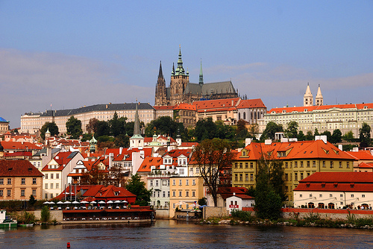
Пражский Град

Slide 9
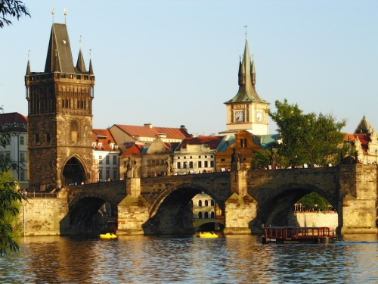
Карлов мост

Slide 10
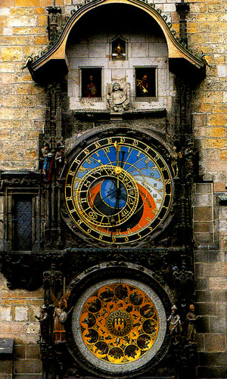
Астрономические часы

Slide 11
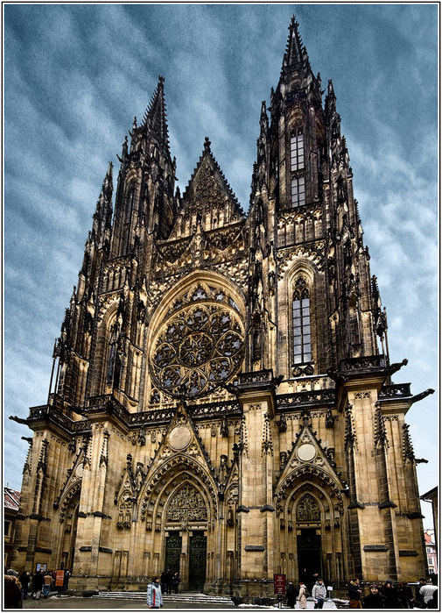
Собор Святого Вита

Slide 12
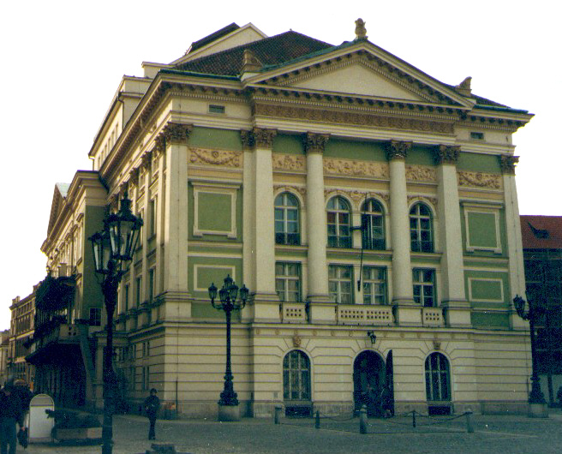
Сословный театр

Slide 13
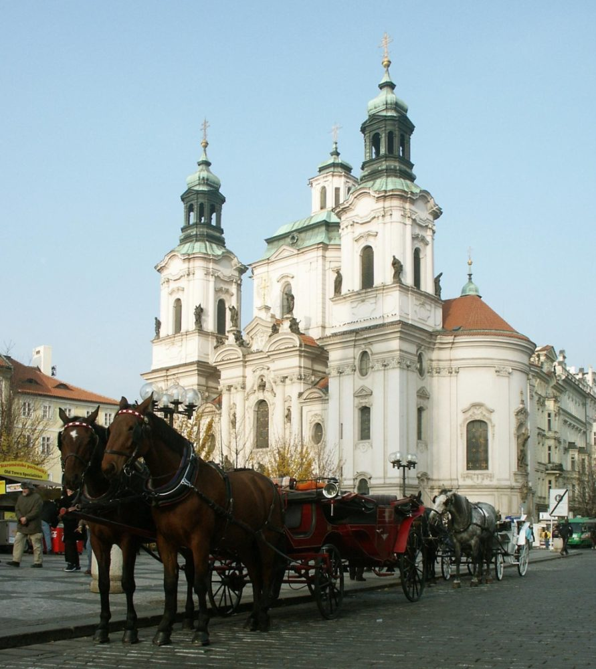
Церковь Святого Николая

Slide 14
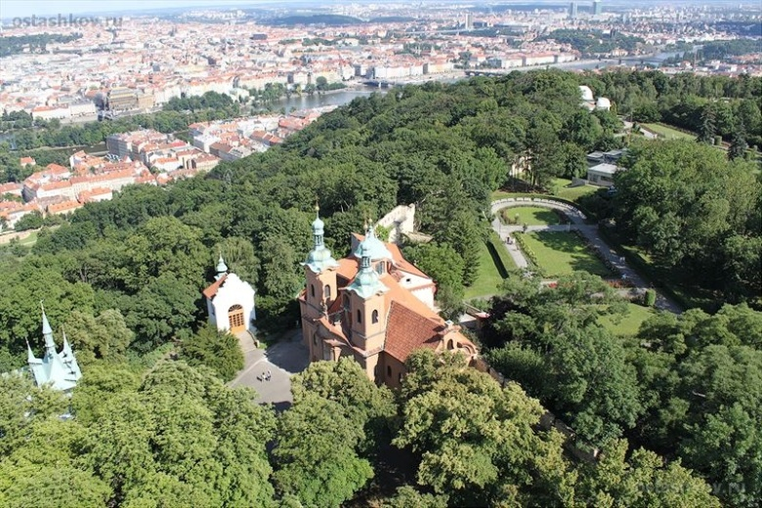
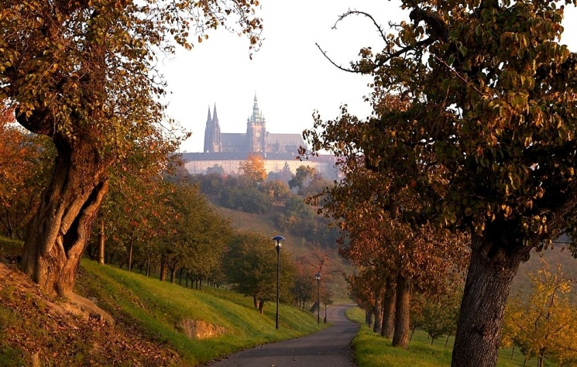
Петршин холм

Slide 15
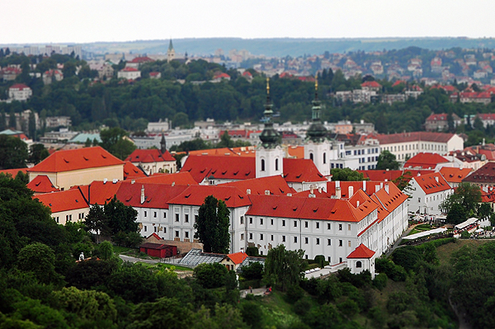
Страговский монастырь

Slide 16
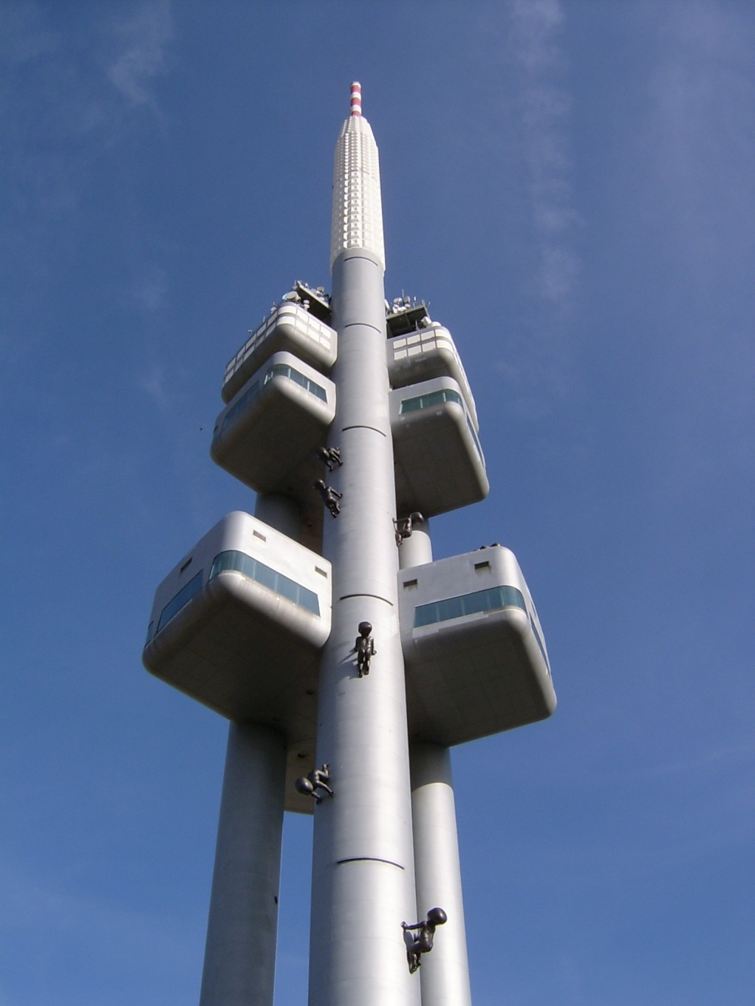
Телевизионная башня

Slide 17
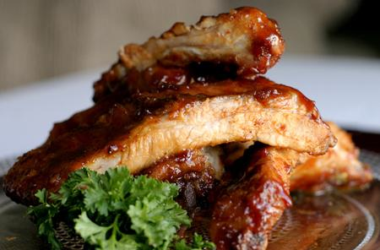
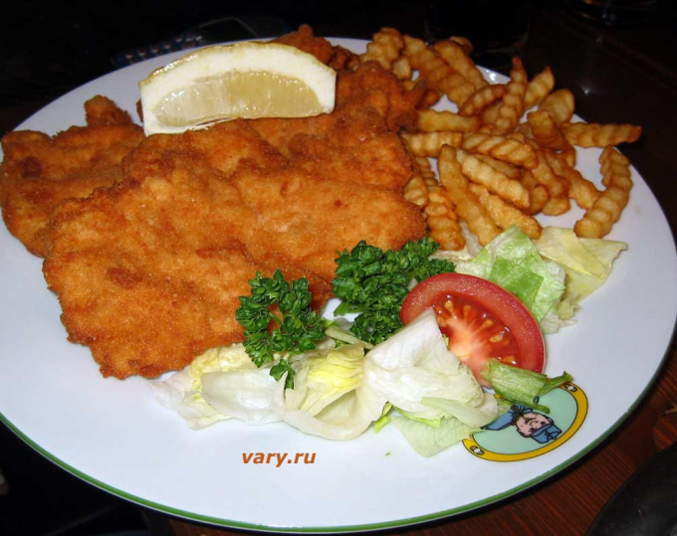
Чешская кухня

